Slide 1


مشاهده روابط
فصل اول – درس دوم
Observing Relationships
Data Analysis
نام فصل : کاوش بصری داده ها
دوره تحلیل داده

Slide 2
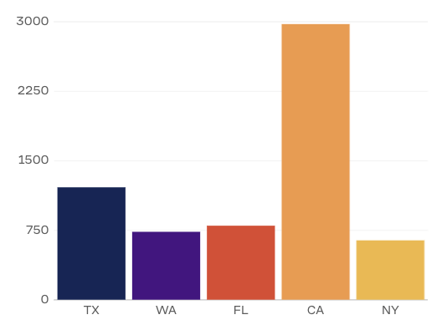


استارباکس بیشترین محبوبیت را در کالیفرنیا دارد
کالیفرنیا بیشترین جمعیت را دارد

Slide 3
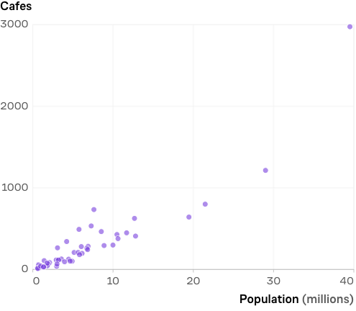
نمودار پراکندگی scatter plot

Slide 4
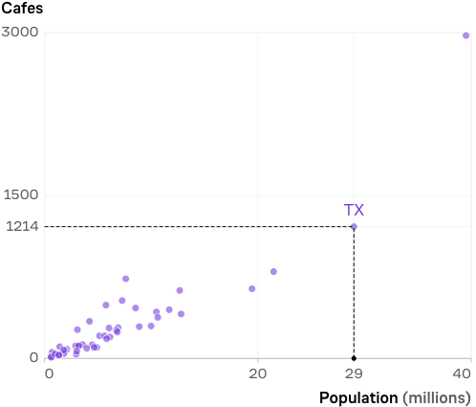

Slide 5
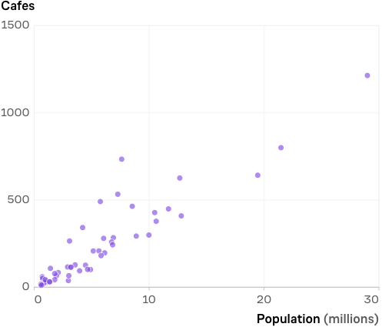

Slide 6
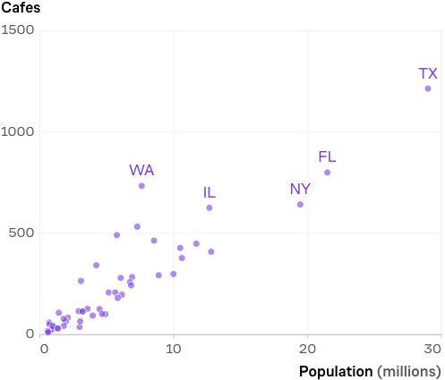

Slide 7
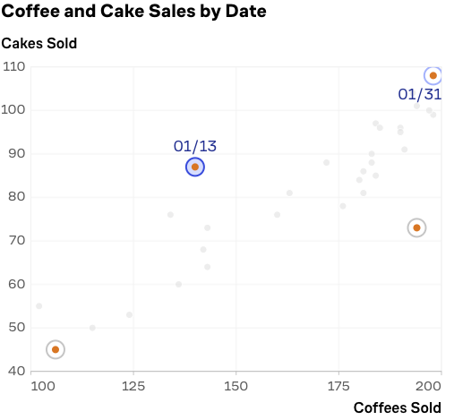

Slide 8
